Slide 1

第七节
第十一章
斯托克斯公式
*环流量与旋度
一、斯托克斯公式
*二、空间曲线积分与路径无关的条件
*三、环流量与旋度

Slide 2
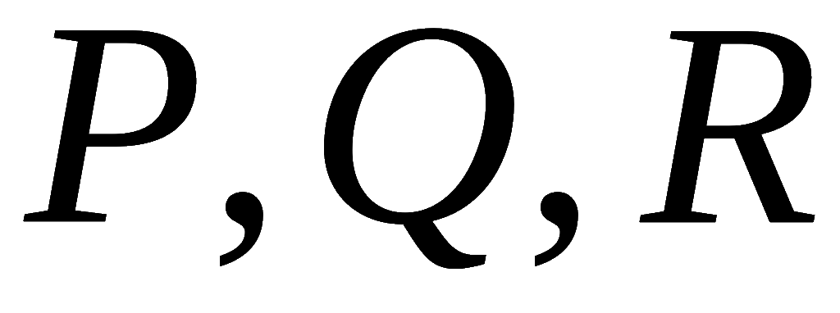
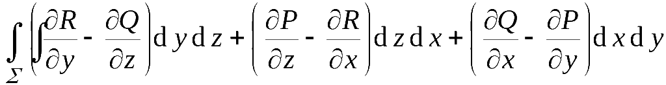
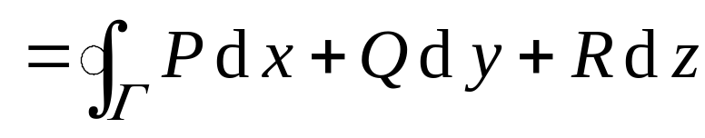





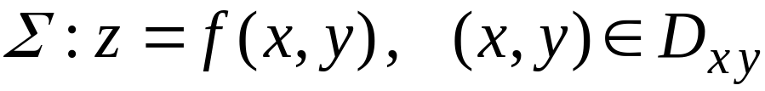





一、 斯托克斯公式
定理1. 设光滑曲面Σ 的边界Γ 是分段光滑曲线,
Σ 的
侧与 Γ 的正向符合右手法则,
在包含Σ 在内的一
个空间域内具有连续一阶偏导数,
则有
(斯托克斯公式)
证:
情形1. Σ 与平行 z 轴的直线只交于
一点,
设其方程为
为确定起见, 不妨设Σ 取上侧 (如图).
简介
Notes:
运行时, 点击“(斯托克斯公式)”, 或按钮“介绍”, 将显示斯托克斯生平简介, 并自动返回.

Slide 3
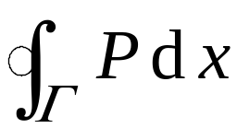
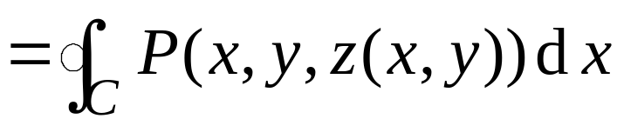
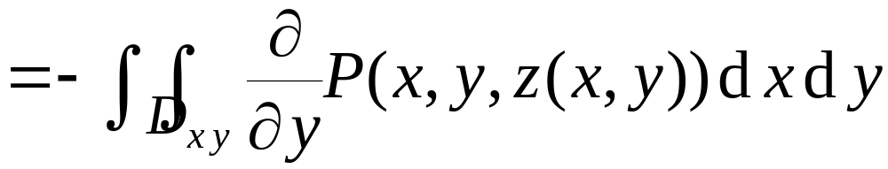
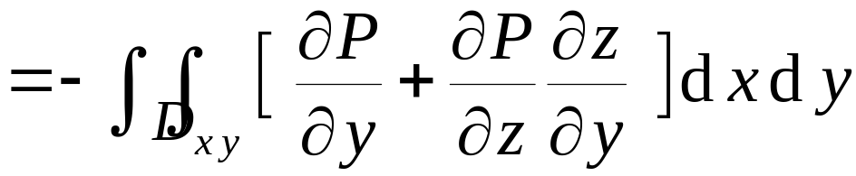
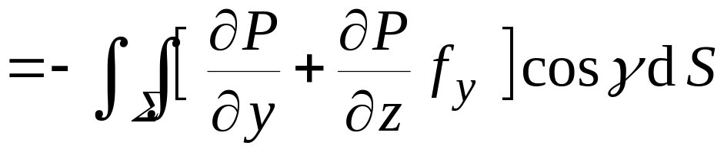
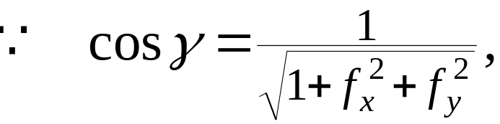
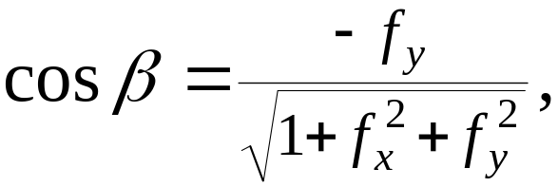
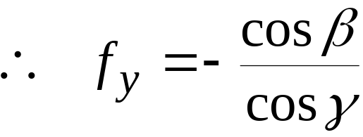
则
(利用格林公式)
定理1
Notes:
运行时, 点击按钮“定理1”, 可看定理1 内容.

Slide 4
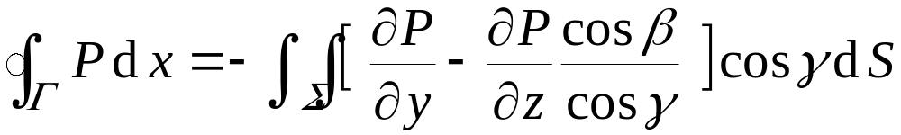
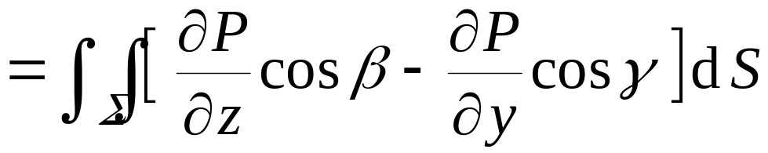
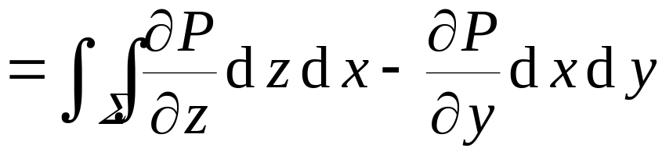
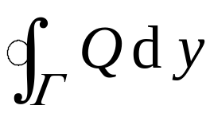
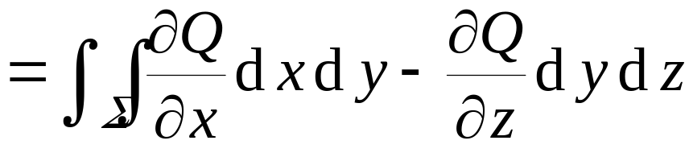
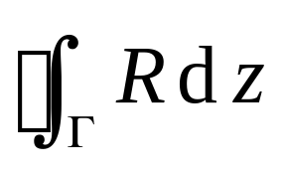
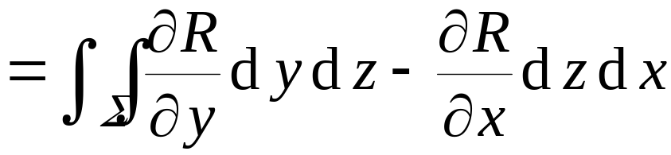
因此
同理可证
三式相加, 即得斯托克斯公式 ;
定理1
Notes:
运行时, 点击按钮“定理1”, 可看定理1 内容.

Slide 5
情形2 曲面Σ 与平行 z 轴的直线交点多于一个,
则可
通过作辅助线把 Σ 分成与z 轴只交于一点的几部分,
在每一部分上应用斯托克斯公式, 然后相加,
由于沿辅助
曲线方向相反的两个曲线积分相加刚好抵消,
所以对这
类曲面斯托克斯公式仍成立.
证毕
注意: 如果Σ 是 xOy 面上的一块平面区域,
则斯托克斯
公式就是格林公式,
故格林公式是斯托克斯公式的特例.
定理1
Notes:
运行时, 点击按钮“定理1”, 可看定理1内容.

Slide 6
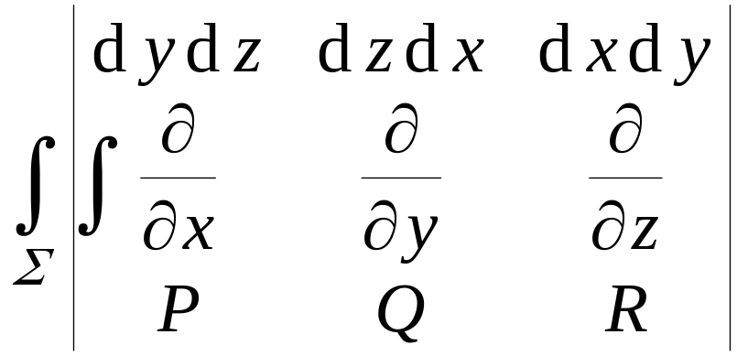
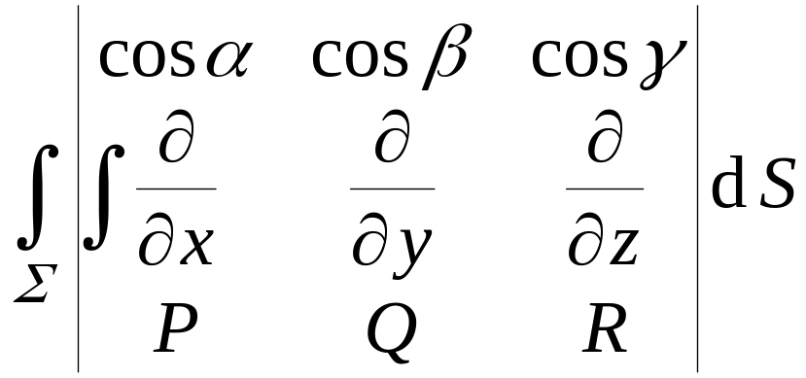
为便于记忆, 斯托克斯公式还可写作:
或用第一类曲面积分表示:
定理1
Notes:
运行时, 点击按钮“定理1”, 可看定理1内容.

Slide 7
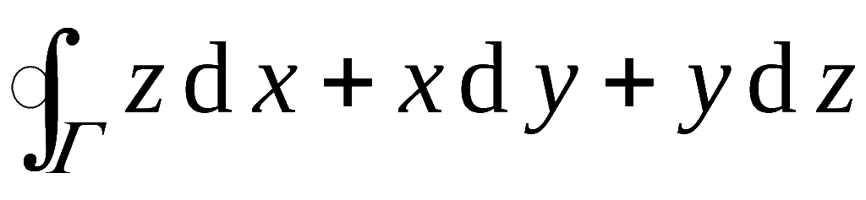


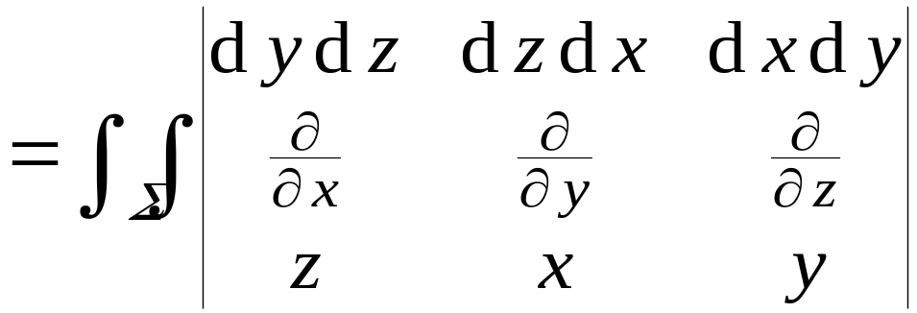
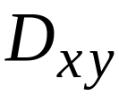

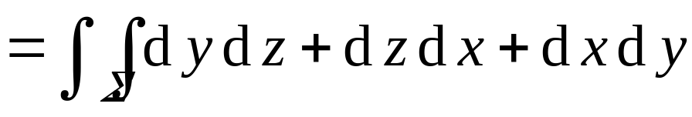
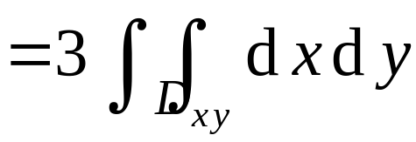
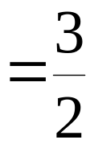
例1. 利用斯托克斯公式计算积分
其中Γ 为平面 x+ y+ z = 1 被三坐标面所截三角形的整
个边界, 方向如图所示.
则
解: 记三角形域为Σ , 取上侧,
利用对称性

Slide 8
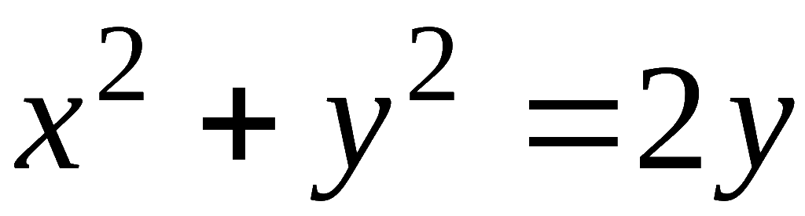
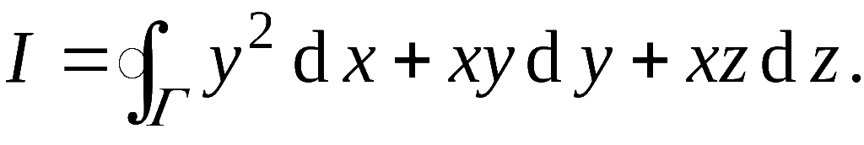
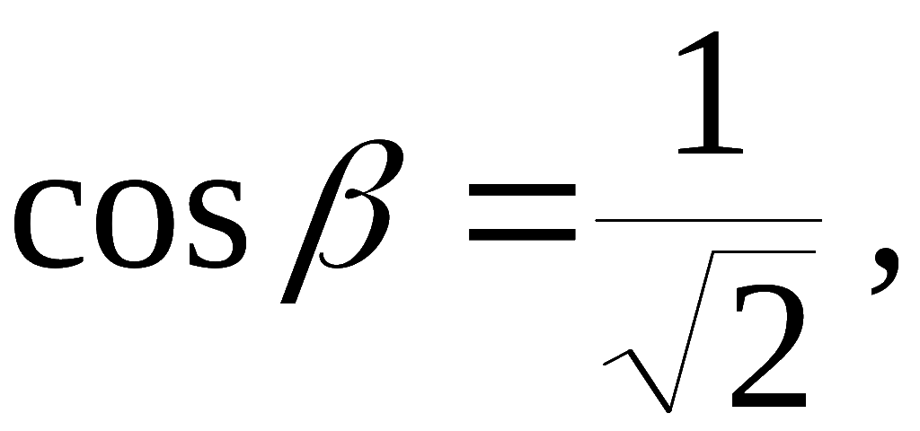
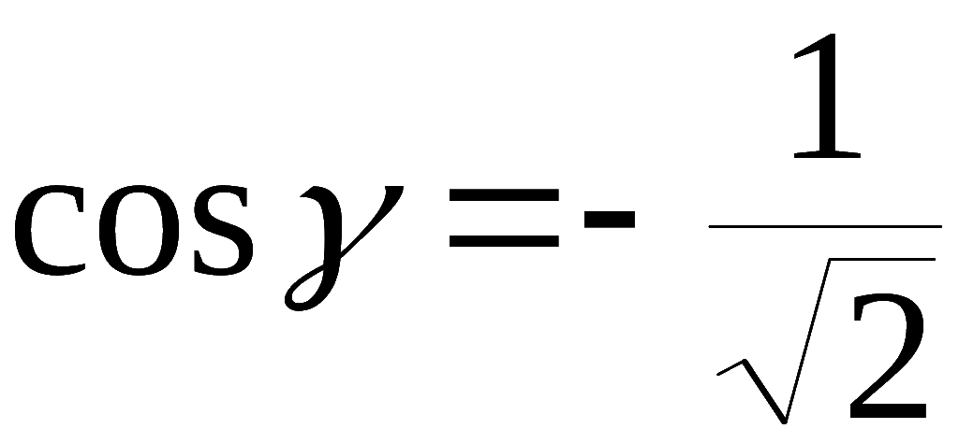

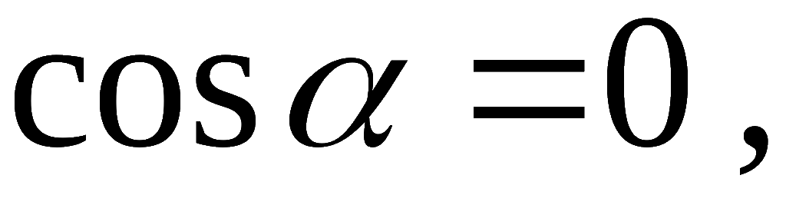


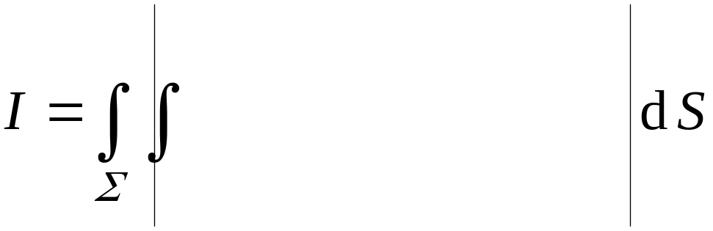
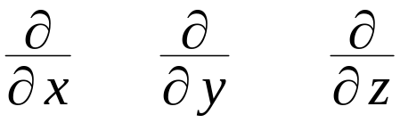
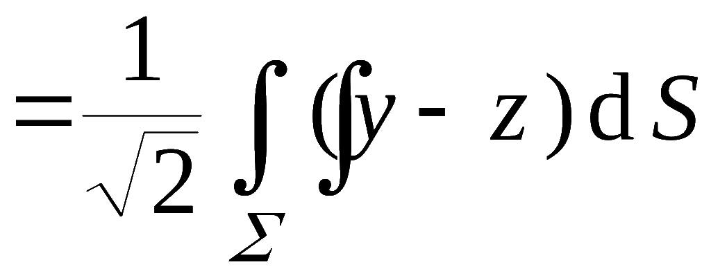

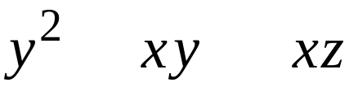
例2. Γ 为柱面
与平面 y = z 的交线, 从 z
轴正向看为顺时针,
计算
解: 设Σ 为平面 z = y 上被 Γ 所围区域 ,
且取下侧,
则其法线方向余弦
利用斯托克斯公式得
公式其他形式
Notes:
运行时, 点击按钮“公式其他形式”, 可看斯托克斯公式的其他形式.

Slide 9

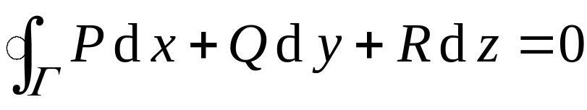
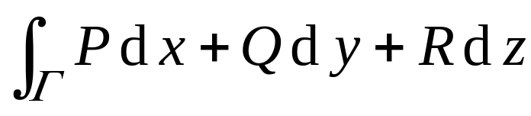

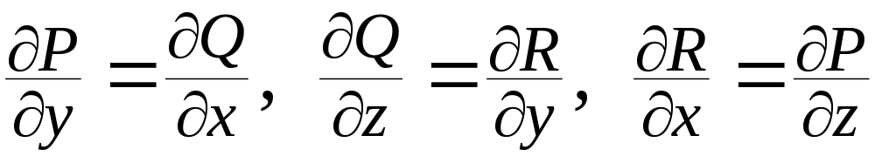
*二、空间曲线积分与路径无关的条件
定理2.
设 G 是空间一维单连通域,
具有连续一阶偏导数,
则下列四个条件相互等价:
(1) 对G内任一分段光滑闭曲线Γ , 有
(2) 对G内任一分段光滑曲线Γ ,
与路径无关
(3) 在G内存在某一函数 u, 使
(4) 在G内处处有

Slide 10



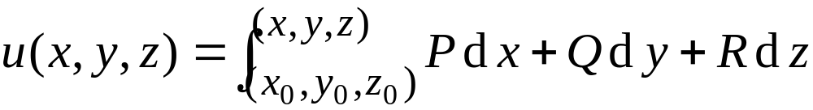

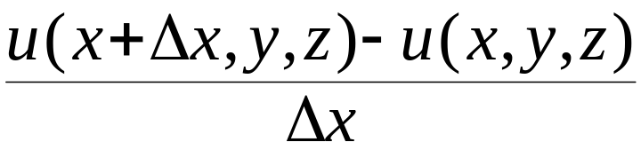
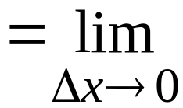
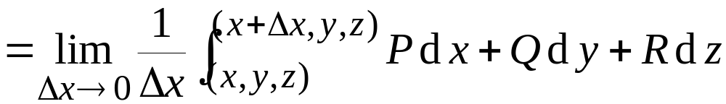
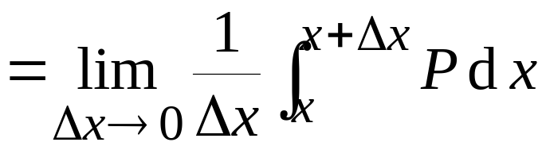
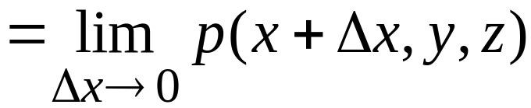

证:
由斯托克斯公式可知结论成立;
(自证)
设函数
则
(2) 对G内任一分段光滑曲线Γ ,
与路径无关
(3) 在G内存在某一函数 u, 使
定理2
Notes:
运行时, 点击按钮“定理2”, 可看定理2内容.

Slide 11
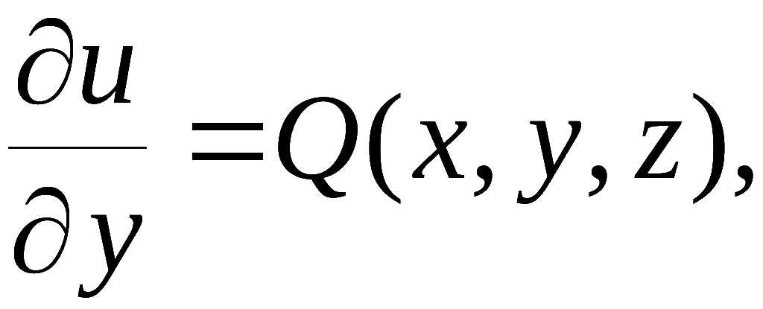
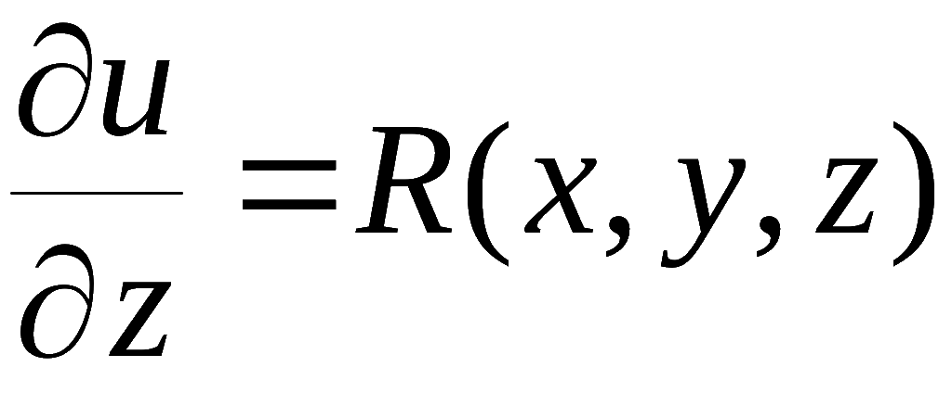

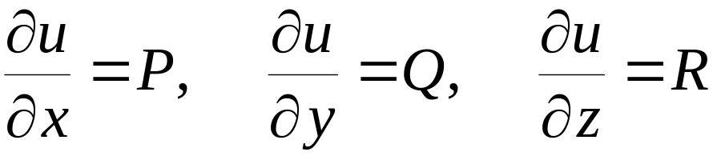
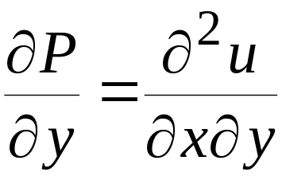
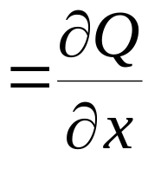

同理可证
故有
若(3)成立, 则必有
因P, Q, R 一阶偏导数连续,
故有
(3) 在G内存在某一函数 u, 使
证毕
同理
(4) 在G内处处有
定理2
Notes:
运行时, 点击按钮“定理2”, 可看定理2内容.

Slide 12















例3. 验证曲线积分
与路径无关,
并求函数
解: 令
∴ 积分与路径无关,
因此
定理2
Notes:
运行时, 点击按钮“定理2”, 可看定理2内容.

Slide 13




*三、 环流量与旋度
斯托克斯公式
设曲面 Σ 的法向量为
曲线 Γ 的单位切向量为
则斯托克斯公式可写为

Slide 14








令
, 引进一个向量
记作
于是得斯托克斯公式的向量形式 :
rotation
或
①
定义:
称为向量场 A
沿有向闭曲线 Γ 的环流量.
向量 rot A 称为向量场 A 的
旋度.

Slide 15












旋度的力学意义:
设某刚体绕定轴 l 转动,
角速度为ω,
M 为刚体上任一
点,
建立坐标系如图,
则
点 M 的线速度为
(此即“旋度”一词的来源)

Slide 16








斯托克斯公式①的物理意义:
向量场 A 沿
Γ 的环流量
向量场 A 产生的旋度场
穿过 Σ 的通量
注意 Σ 与 Γ 的方向形成右手系!
例4.
求电场强度
的旋度 .
解:
(除原点外)
这说明, 在除点电荷所在原点外, 整个电场无旋.

Slide 17











例5. 设
的外法向量,
计算
解:

Slide 18







内容小结
1. 斯托克斯公式
也可写成:
其中
A在 Γ 的切向量 τ 上
投影
A 的旋度
在 Σ 的法向量 n 上
投影

Slide 19






2. 空间曲线积分与路径无关的充要条件
设 P, Q, R 在Ω 内具有一阶连续偏导数, 则
在Ω 内与路径无关
在Ω 内处处有
在Ω 内处处有

Slide 20











3. 场论中的三个度
设
则
梯度:
散度:
旋度:

Slide 21

















思考与练习
则
提示:
三式相加即得

Slide 22
作业
P248 *2 (1), (4) ;
习题课

Slide 23

斯托克斯(1819-1903)
英国数学物理学家.
他是19世纪英国
数学物理学派的重要代表人物之一,
其
主要兴趣在于寻求解重要数学物理问题
的有效且一般的新方法,
在1845年他导
出了著名的粘性流体运动方程 ( 后称之
为纳维 – 斯托克斯方程 ),
1847年先于
柯西提出了一致收敛的概念.
他提出的斯托克斯公式
是向量分析的基本公式.
他一生的工作先后分 五卷
出版 .

